Slide 1
«РАЗРАБОТКА САЙТА ДЛЯ АГЕНТСТВА НЕДВИЖИМОСТИ»

Slide 2
Цель работы
Цель проекта – создать веб-приложение с информацией о компании, а также для размещения объектов недвижимости клиентов компании. Платформа должна предоставлять сотрудникам удобные инструменты для создания и редактирования объектов недвижимости, а пользователям – комфортные условия для поиска недвижимости.
3

Slide 3






Основные средства разработки
В качестве средств разработки веб-приложения были выбраны:
- HTML/CSS/JavaScript;
- Django;
- PostgreSQL;
- Docker;
4

Slide 4
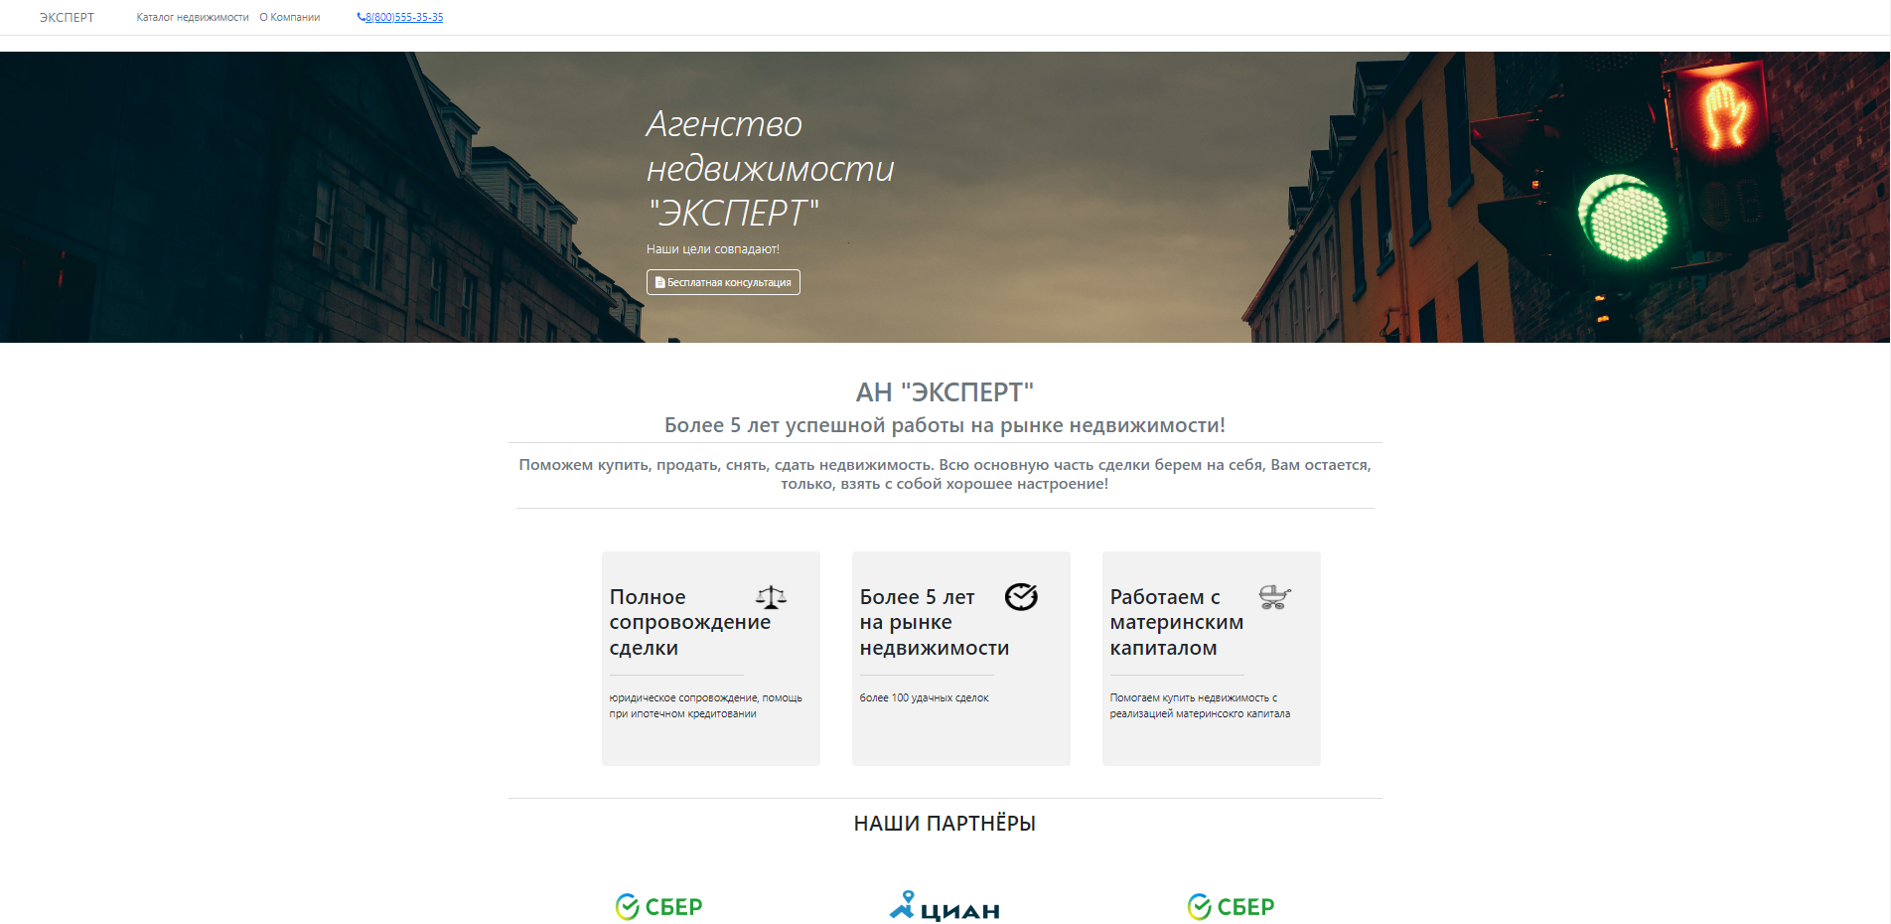
Главная страница
5

Slide 5
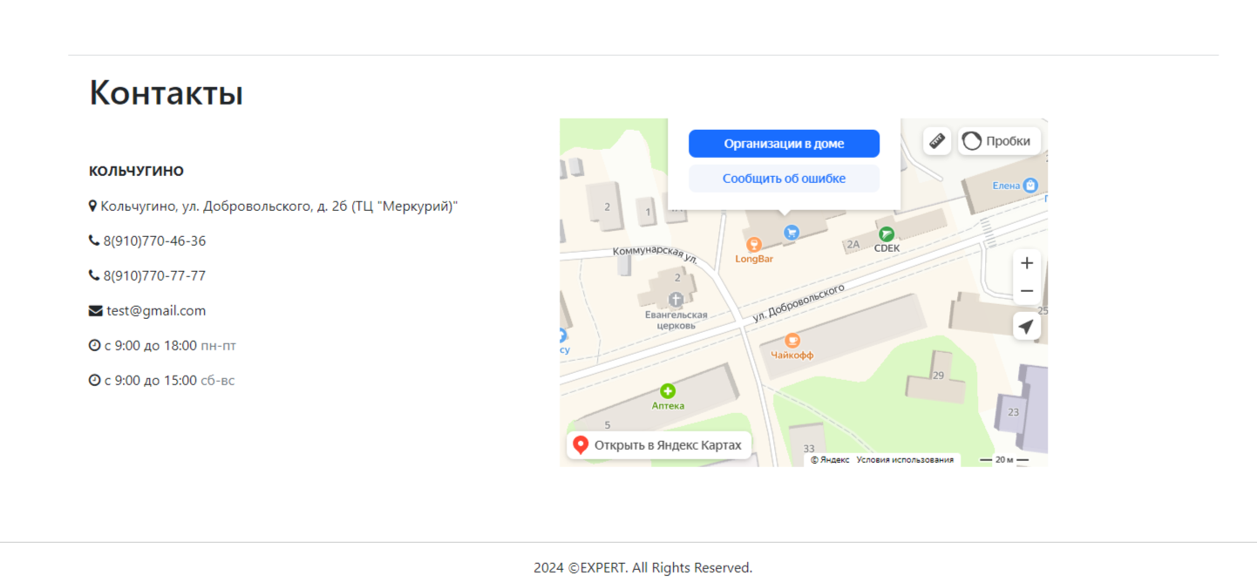
Главная страница
5

Slide 6
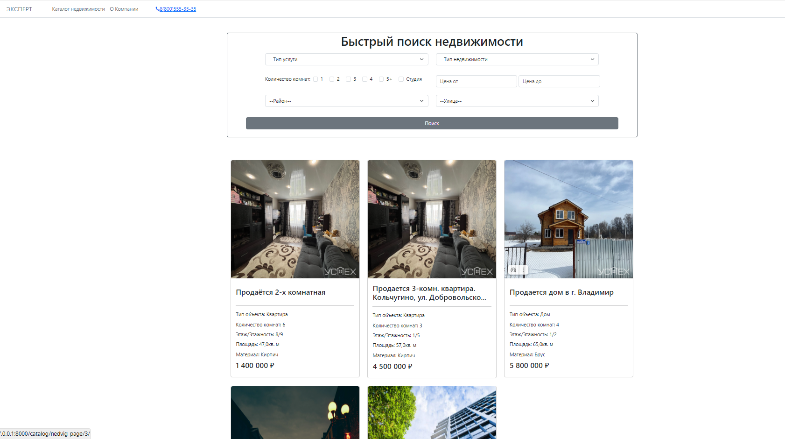
Каталог недвижимости
6

Slide 7
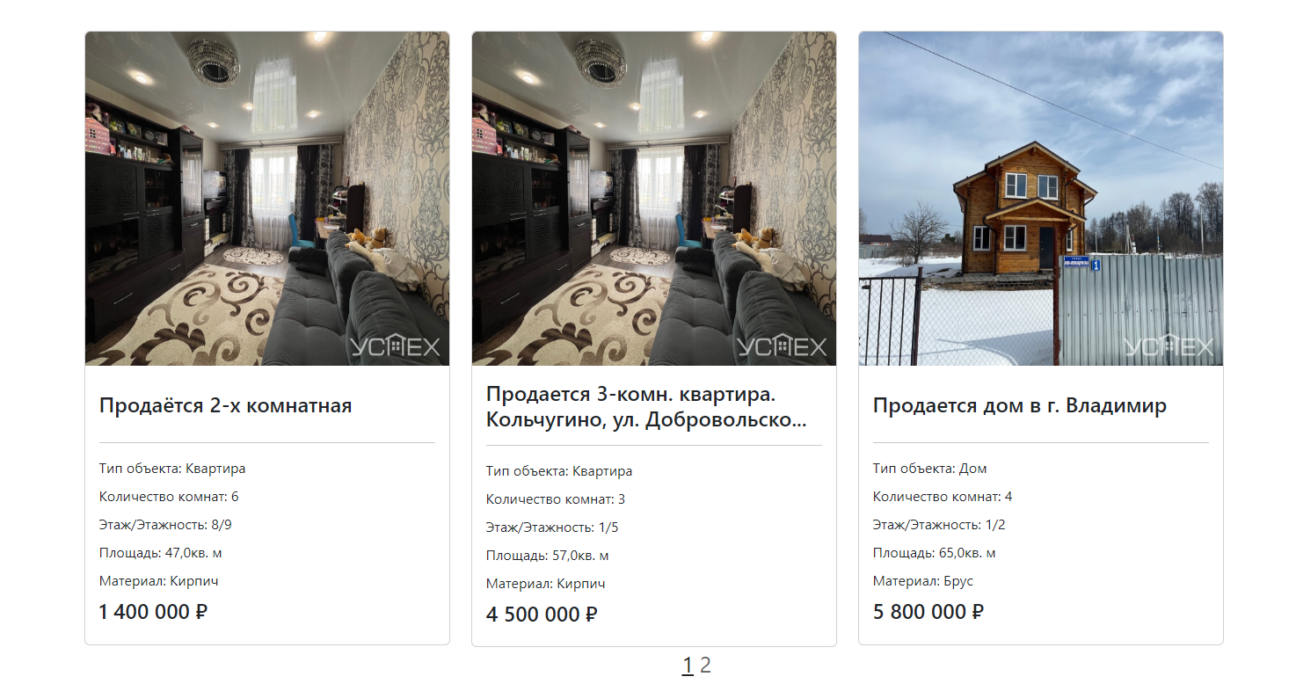
Каталог недвижимости
6

Slide 8
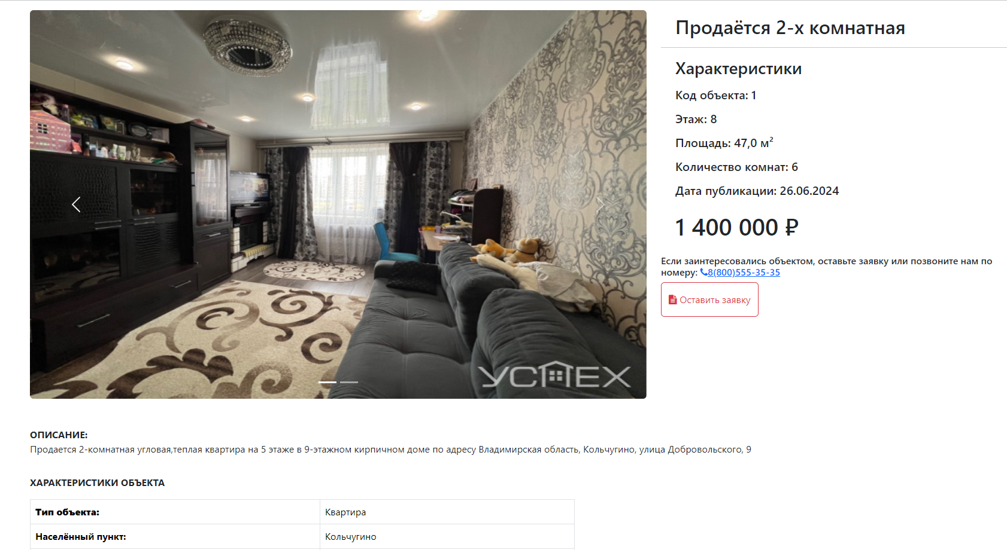
Страница объекта недвижимости
7

Slide 9
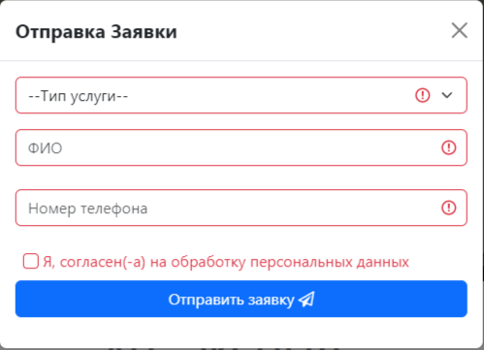
Форма отправки заявки
8

Slide 10
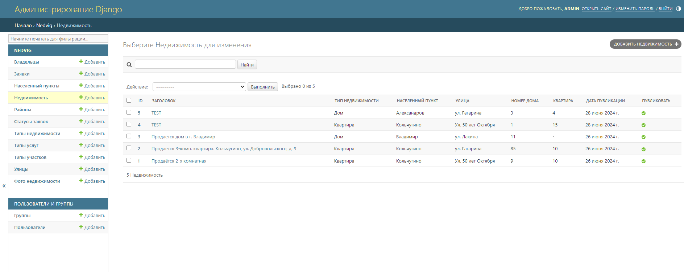
Административная панель
7

Slide 11
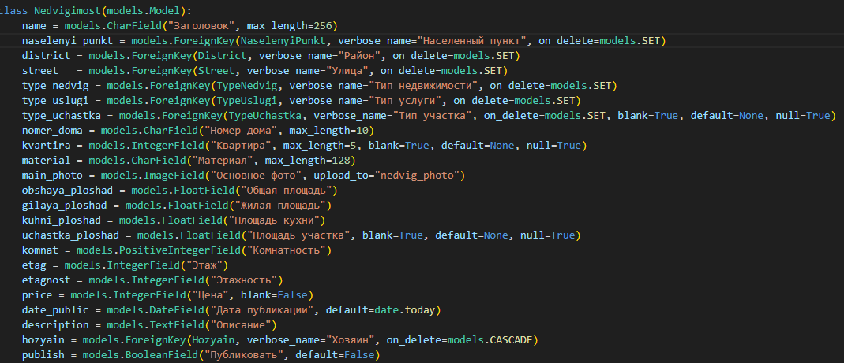
Реализация моделей
Недвижимость
4

Slide 12
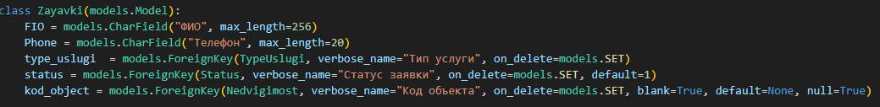
Заявки
4

Slide 13

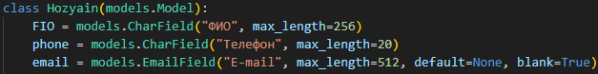
Фото недвижимости
Хозяин
4

Slide 14
Заключение
Для реализации поставленной цели были выполнены следующие задачи:
- изучена и проанализирована предметная область;
- составлены требования к разрабатываемому функционалу;
- спроектирована и разработана база данных;
- спроектирован и разработан пользовательский интерфейс;
- произведено тестирование и отладка веб-приложения;
В ходе выполнения дипломной работы все поставленные задачи были выполнены, в итоге было разработано веб-приложение для риелторского агентства.
15

Slide 15
СПАСИБО ЗА ВНИМАНИЕ!!!
16

